Slide 1
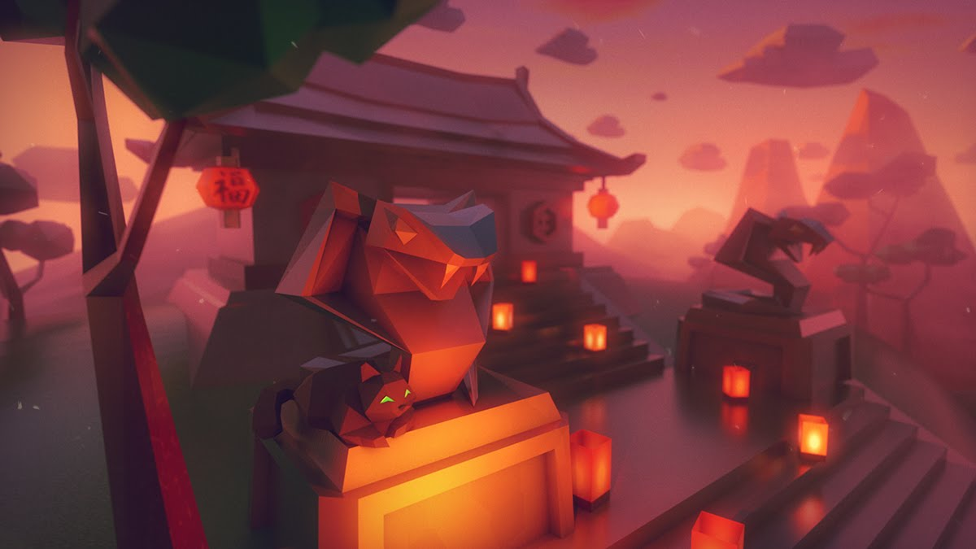

HITO 0
HITO 0
TRITURADOS
TRITURADOS
Aida Acha Yojhan Steven Garcia
Cristian Castillo Emile de Kadt
Pablo Gonzalez Pablo Fernandez
Iago Quintas Daniel Ruiz
Ivan Sanchez
Aida Acha Yojhan Steven Garcia
Cristian Castillo Emile de Kadt
Pablo Gonzalez Pablo Fernandez
Iago Quintas Daniel Ruiz
Ivan Sanchez

Slide 2
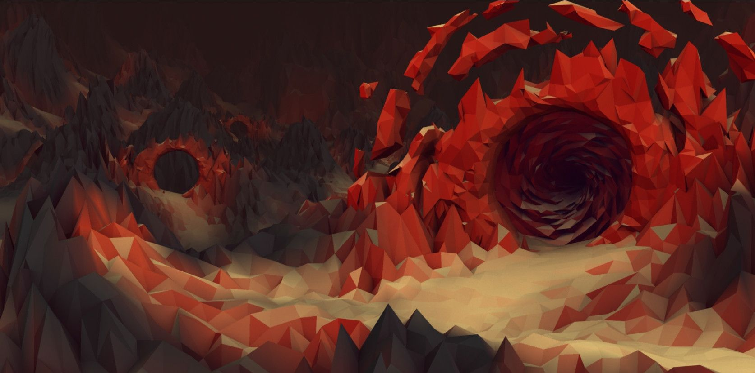
CRUNCH THROUGH
HELL
CRUNCH THROUGH
HELL

Slide 3
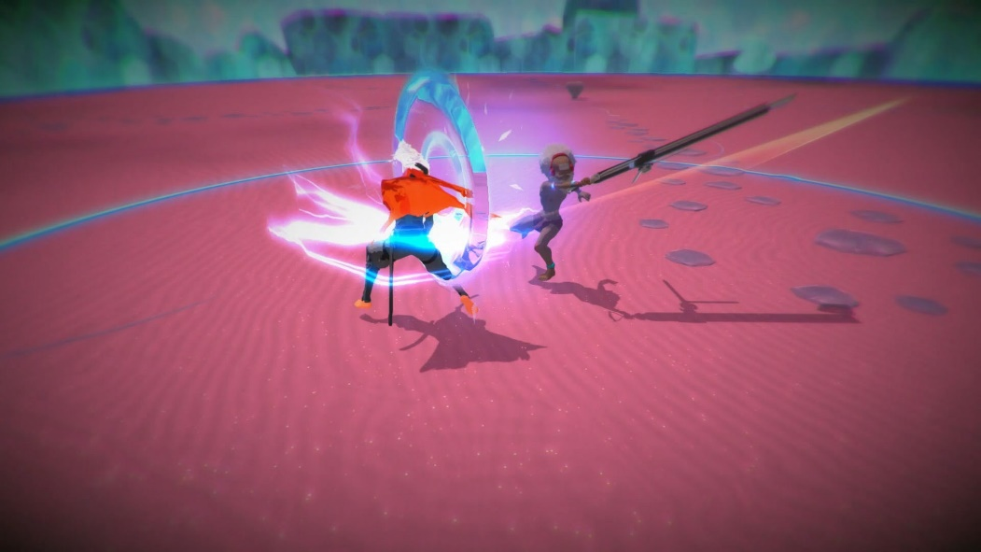
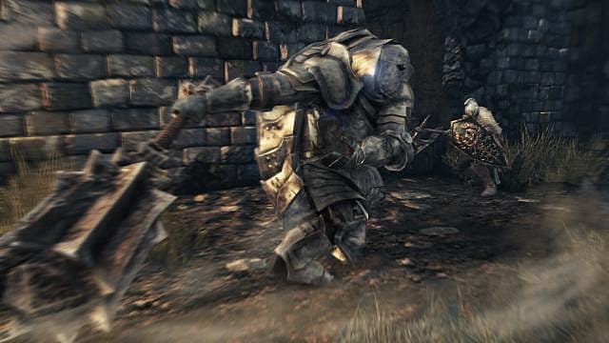
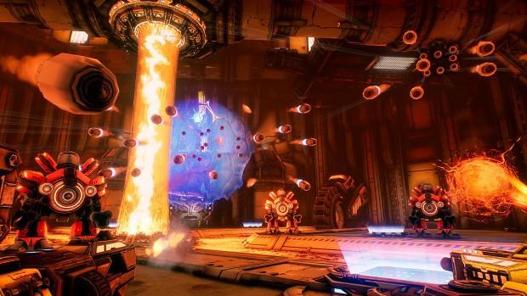
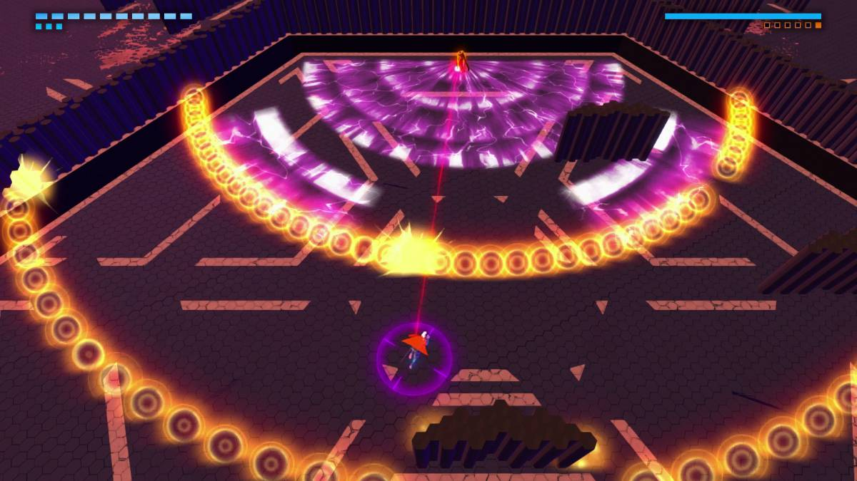


Slide 4
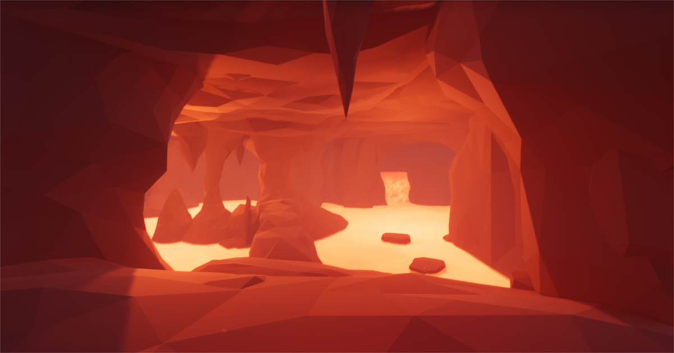
MECÁNICAS
MECÁNICAS

Slide 5


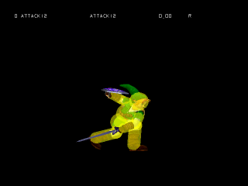
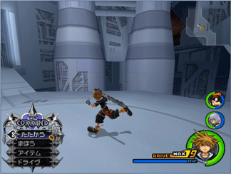
JUGADOR
JUGADOR

Slide 6
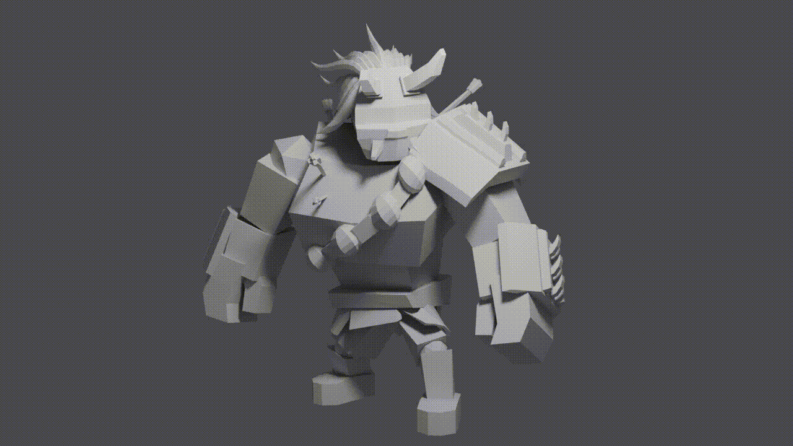
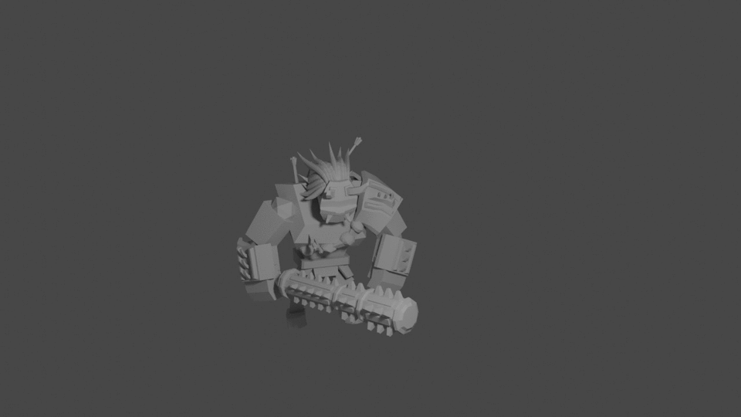
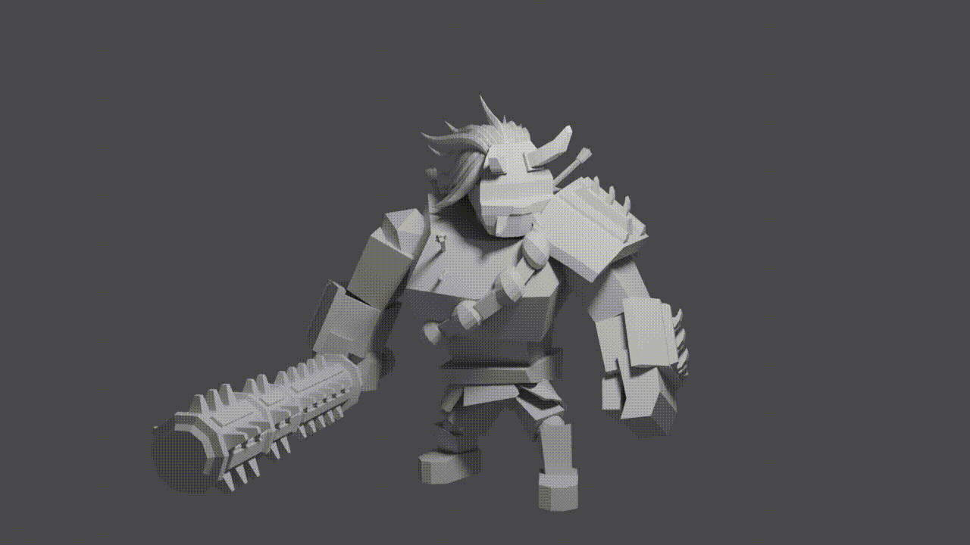
ENEMIGOS
ENEMIGOS
PROYECTILES
EMBESTIDAS
PROYECTILES
EMBESTIDAS
GOLPE SÍSMICO
GOLPE SÍSMICO
ATAQUES
ATAQUES
FASES
FASES

Slide 7


PROGRESIÓN
PROGRESIÓN
MEJORAS
DIÁLOGOS
MEJORAS
DIÁLOGOS

Slide 8
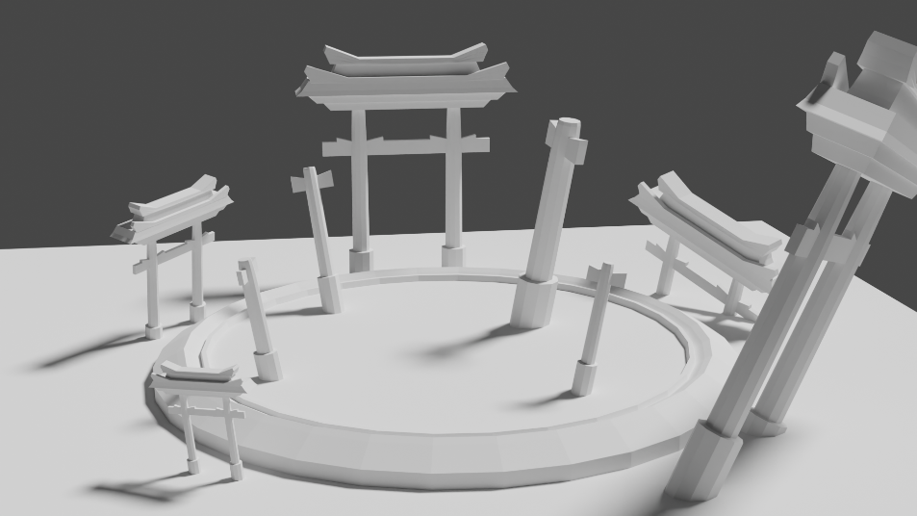
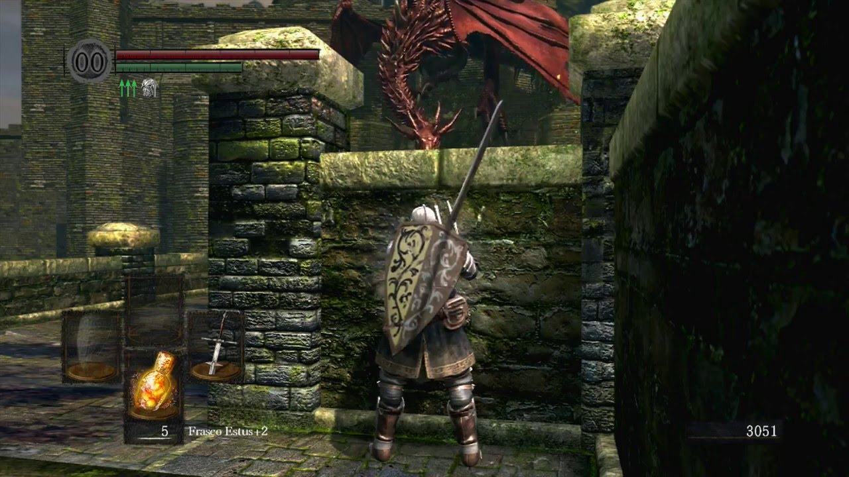
MAPAS CON COBERTURAS
MAPAS CON COBERTURAS
ENTORNO
ENTORNO

Slide 9
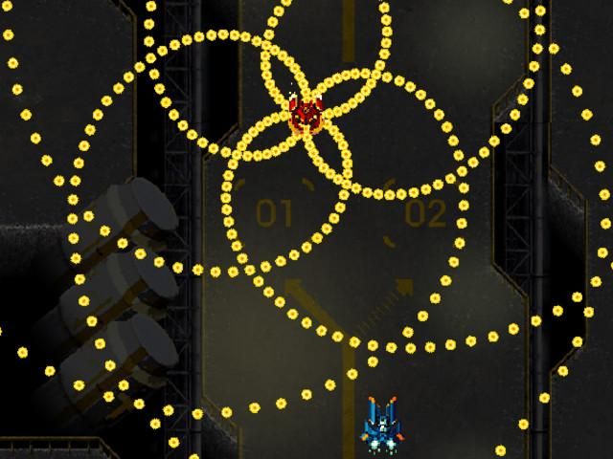


DINÁMICAS
DINÁMICAS

Slide 10
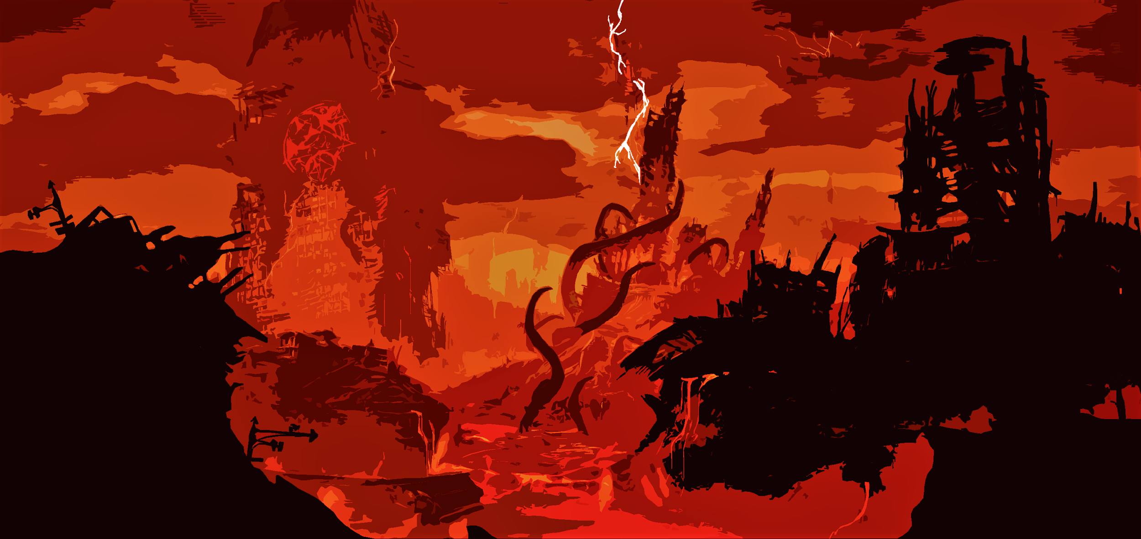
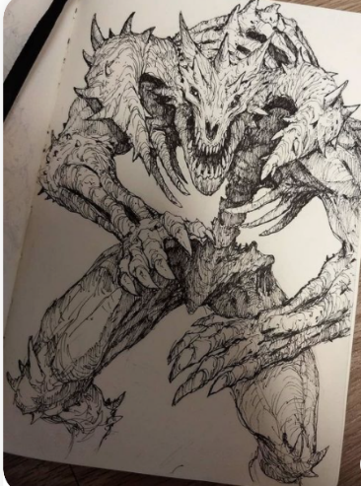
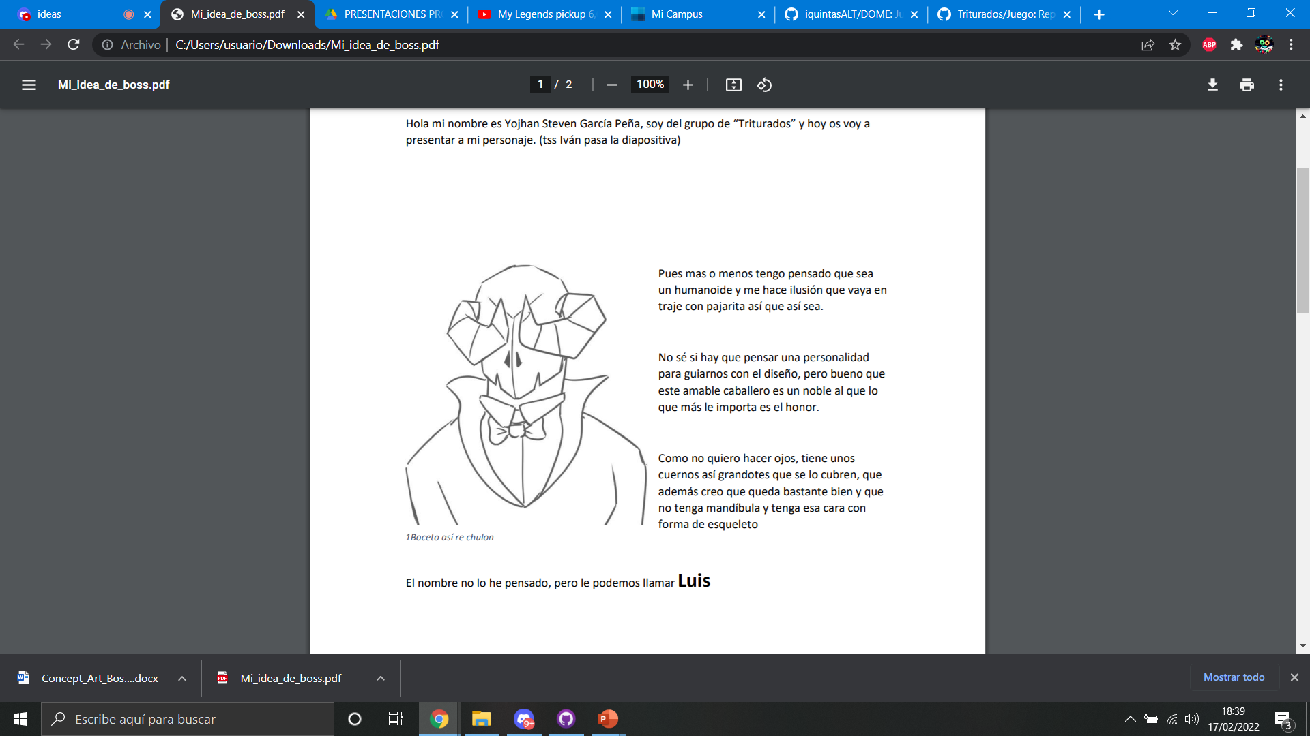
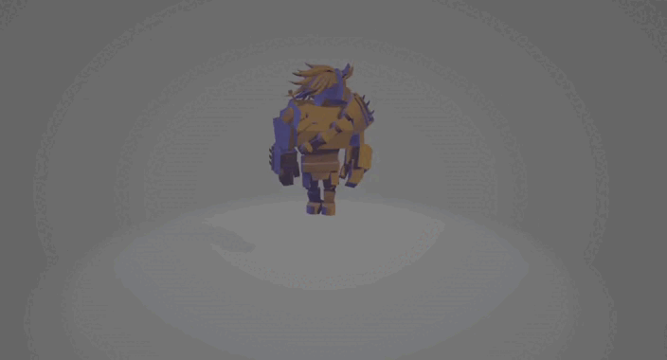
ESTÉTICA
ESTÉTICA

Slide 11
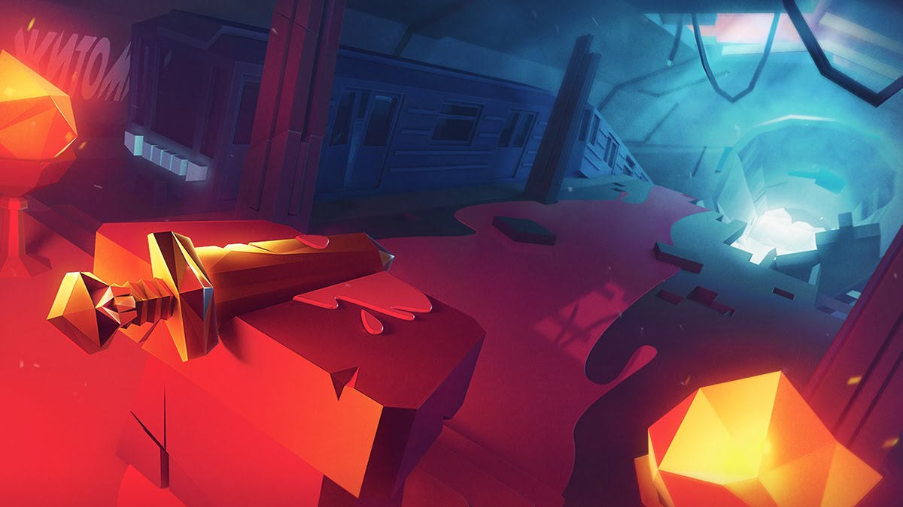
MOTOR
MOTOR

Slide 12

MOTOR (GRIND)
MOTOR (GRIND)
BASADO EN
BASADO EN
Proyecto principal | Inicialización, bucle principal y enlace con otros proyectos.
Físicas | Bullet Physics.
Render | Ogre 3D y SDL 2D.
Input | SDL.
Sonido | Implementación de FMOD para sonidos y música.
ECS | Componentes y escenas (Información del juego).
Utils | Elementos de ayuda y herramientas de desarrollo (Time, Gestor de escenas, Math, etc).

Slide 13

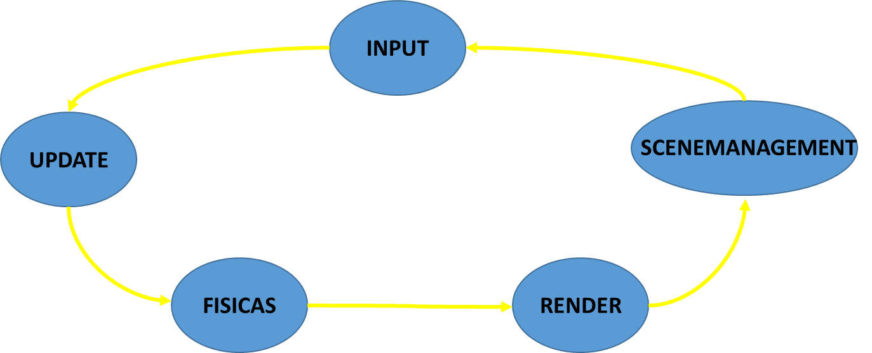
LOOP DE JUEGO
LOOP DE JUEGO

Slide 14
ECS
ECS
Métodos Comunes | Inicialización, bucle principal y enlace con otros proyectos.
Init | Inicialización del componente
Update | Método llamado en cada frame
StepPhysics | Método llamada por cada iteración del bucle físico
SetActive | Activar/Desactivar componente
Métodos Especiales | Es necesario suscribirse a estos comportamientos para que tengan efecto (añadir componente a un vector)
Colisiones | Métodos llamados al entrar, estar en, o salir de colisiones.
Input | Métodos llamados para comprobar pulsaciones de teclado y ratón

Slide 15
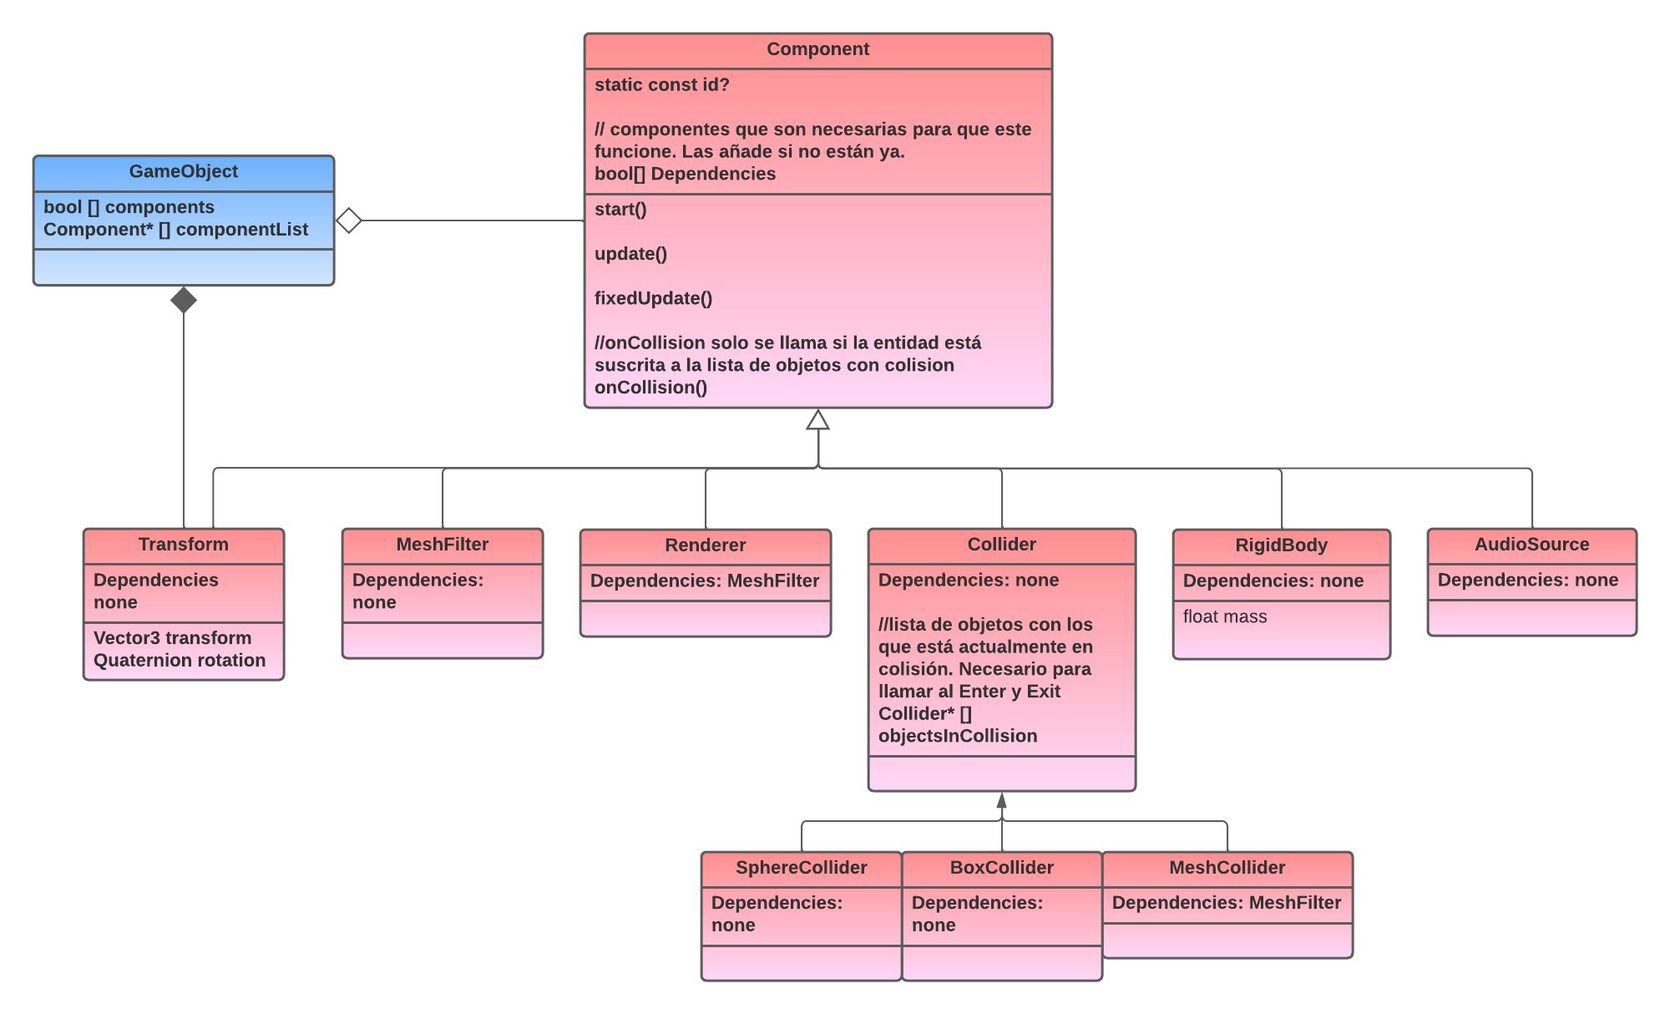
UML
UML

Slide 16
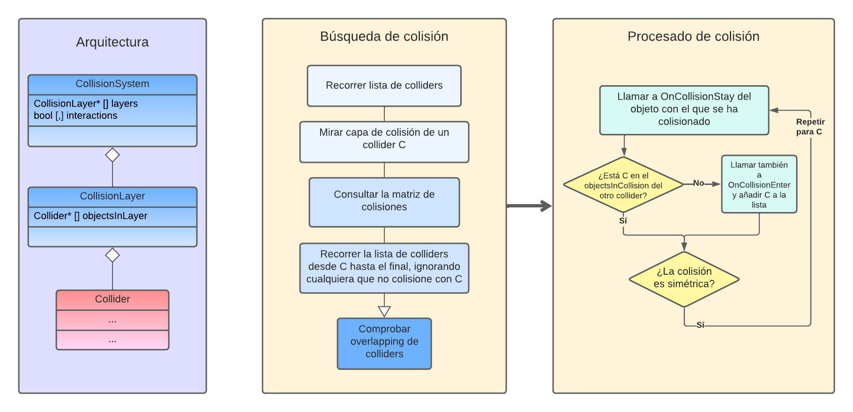

Slide 17
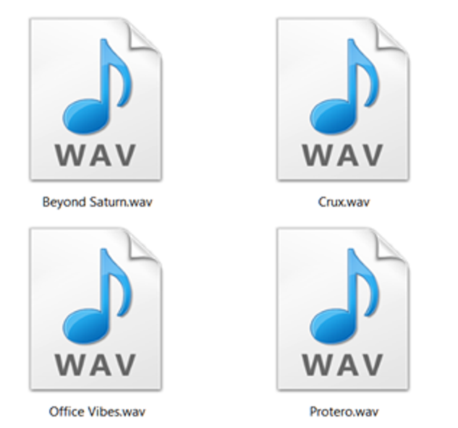
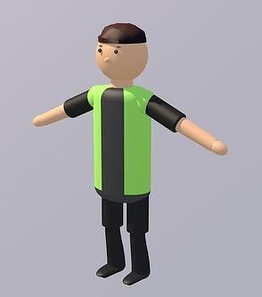
PIPELINE
PIPELINE
Es pedido por el Juego
AUDIO
Se carga
en Motor
MODELO 3D
ESCENARIO

Slide 18

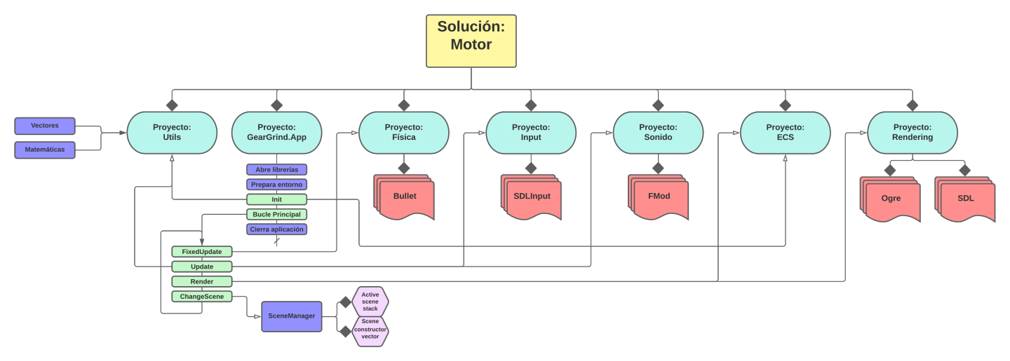

Slide 19



PLANIFICACIÓN
PLANIFICACIÓN
HITO 1 | HITO 2 | HITO 3
Librerías ECS Bucle Principal De Juego | Finalizar Motor Prototipo De Juego | Finalizar Juego

Slide 20
Créditos
Slava Yaskevych → Imágenes de Fondo para la presentación
Kingdom Hearts → Juego Referencia
Furi → Juego Referencia
Dark Souls → Juego Referencia
MotherGunShip → Juego Referencia
Zelda → Juego referencia
The Binding of Isaac → Sprite Presentación
Lost Blades → Referencia Interfaz
Pinterest / DevianArt → Imagen de referencia sobre el boss
Cristian Castillo → Modelo demonio japonés y Escenario de combate
Mixamo → Animaciones

